Slide 1
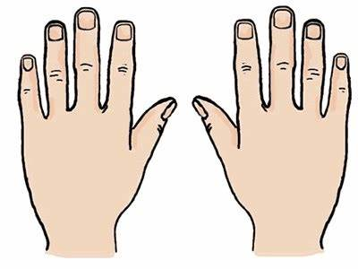
POŠTEVANKA ŠTEVILA 5

Slide 2
Koliko prstov je na eni roki?
5 prstov
1 · 5 = 5
Na eni roki je pet prstov.

Slide 3
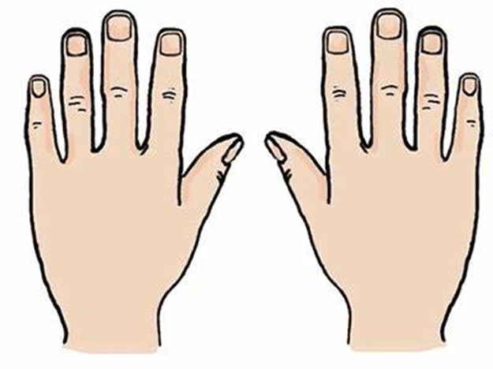
Koliko prstov je na dveh rokah?
+ 5 = 10
2 · 5 = 10
Na dveh rokah je deset prstov.

Slide 4
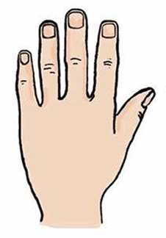
Koliko prstov je na treh rokah?
5 + 5 + 5 = 15
3 · 5 = 15
Na treh rokah je petnajst prstov.

Slide 5
Koliko prstov je na štirih rokah?
5 + 5 + 5 + 5 = 20
4 · 5 = 20
Na štirih rokah je dvajset prstov.

Slide 6
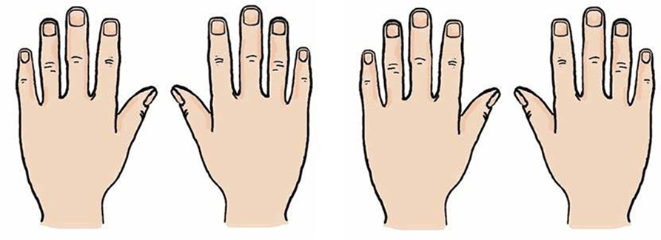
Koliko prstov je na petih rokah?
5 + 5 + 5 + 5 + 5 = 25
5 · 5 = 25
Na petih rokah je petindvajset prstov.

Slide 7
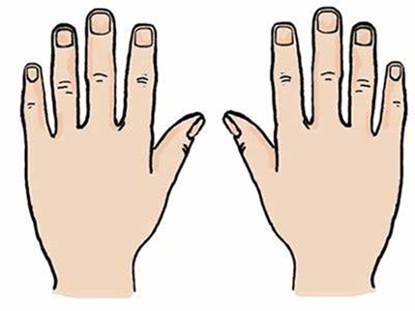
Koliko prstov je na šestih rokah?
5 + 5 + 5 + 5 + 5 + 5 = 30
6 · 5 = 30
Na šestih rokah je trideset prstov.

Slide 8
Koliko prstov je na sedmih rokah?
5 + 5 + 5 + 5 + 5 + 5 + 5 = 35
7 · 5 = 35
Na sedmih rokah je petintrideset prstov.

Slide 9
Koliko prstov je na osmih rokah?
5 + 5 + 5 + 5 + 5 + 5 + 5 + 5 = 40
8 · 5 = 40
Na osmih rokah je štirideset prstov.

Slide 10
Koliko prstov je na devetih rokah?
5 + 5 + 5 + 5 + 5 + 5 + 5 + 5 + 5 = 45
9 · 5 = 45
Na devetih rokah je petinštirideset prstov.

Slide 11
Koliko prstov je na desetih rokah?
5 + 5 + 5 + 5 + 5 + 5 + 5 + 5 + 5 + 5 = 50
10 · 5 = 50
Na desetih rokah je petdeset prstov.

Slide 12
POŠTEVANKA ŠTEVILA 5
1 ∙ 5 = 5
PREPIŠI V ZVEZEK.
2 ∙ 5 = 10
3 ∙ 5 = 15
4 ∙ 5 = 20
5 ∙ 5 = 25
6 ∙ 5 = 30
7 ∙ 5 = 35
8 ∙ 5 = 40
9 ∙ 5 = 45
10 ∙ 5 = 50
TO SO VEČKRATNIKI ŠTEVILA 5.

Slide 13
REŠI NALOGE V DZ, STRAN 78! POŠTEVANKO ŠTEVILA 5 SE NAUČI NA PAMET. IZDELAŠ SI LAHKO TUDI IGRE ZA UČENJE!

